Slide 1
Design Patterns
Strategy Pattern

Slide 2
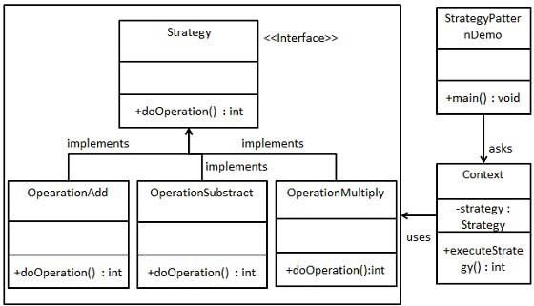
Strategy Tasarım Deseni Nedir?

Slide 3
Strategy Tasarım Deseni Nedir?
Duruma göre bir yöntem seçip, uygulamak için strategy tasarım şablonu kullanılır. Her yöntem(algoritma) bir sınıf için implemente edilir.
Özet olarak çalışma zamanında bir sınıfın davranışı veya algoritması bir stratejiye göre değiştirilebilir.
Strateji tasarım şablonunu uygulayabilmemiz için, Strategy isimli bir interface tanımlamamız gerekiyor. Bu interface bünyesinde alt sınıflar tarafından implemente edilecek metot veya metotlar bulunur.

Slide 4
Örnek
Toplama, çıkarma, çarpma işlemlerini strategy şablonuna göre yapalım.
Adım1: Strategy interface’i yaratarak, içerisine implemente edilecek metotları tanımla.
package java.strategy; public interface Strategy { int doOperation(int n1, int n2); }

Slide 5
Adım2: Strategy interface’ini concrete eden sınıflar oluştur.
package java.strategy; public class OperationAdd implements Strategy{ @Override public int doOperation(int num1, int num2) { return num1 + num2; } }
package java.strategy; public class OperationSubstract implements Strategy{ @Override public int doOperation(int num1, int num2) { return num1 - num2; } }

Slide 6
package java.strategy; public class Main { public static void main(String[] args) { Strategy add = new OperationAdd(); System.out.println("Add operation: " + add.doOperation(5, 10)); Strategy sub = new OperationSubstract(); System.out.println("Sub operation: " + sub.doOperation(20, 5)); } }

Slide 7
Kaynaklar
https://yasinmemic.medium.com/strategy-design-pattern-nedir-6bd03d935ad9

